Slide 1

《原子教你玩STM32》系列视频
-第5讲 程序下载与调试
技术支持论坛: www.openedv.com开源电子网
官方微博: “正点原子”
微博网址 http://weibo.com/u/2973019374
淘宝店铺: http://eboard.taobao.com
广州星翼电子 官方淘宝店:http://eboard.taobao.com 技术支持论坛:www.openedv.com
Notes:
ALIENTEK

Slide 2
《原子教你玩STM32》系列视频
1
串口下载方法与原理
2
JLINK 下载
3
程序仿真
广州星翼电子 官方淘宝店:http://eboard.taobao.com 技术支持论坛:www.openedv.com
Notes:
ALIENTEK

Slide 3

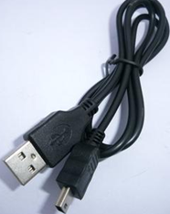
《原子教你玩STM32》系列视频
5.1 串口下载方法与原理
串口下载硬件连接示意图
MCU串口RX/TX脚
USB/串口
转换电路
1.USB串口驱动安装
--虚拟一个COM口
2.下载软件MCUISP
1.常见转换芯片
CH340/PL2303
2.实现USB信号
和串口信号转换
还需要配STM32
的复位电路模式
选择电路进行串
口下载
Notes:
ALIENTEK

Slide 4
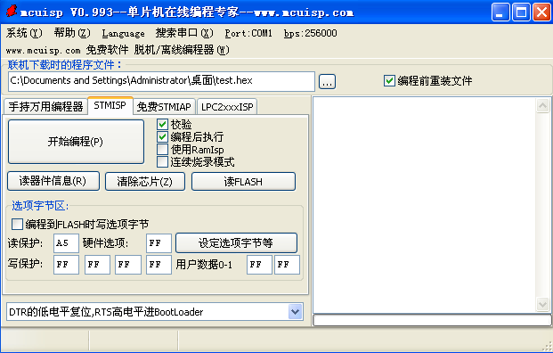
《原子教你玩STM32》系列视频
USB转串口电路: CH340 / PL2303
需要安装相应的CH340/PL2303驱动
下载软件:MCUISP,免安装
广州星翼电子 官方淘宝店:http://eboard.taobao.com 技术支持论坛:www.openedv.com
Notes:
ALIENTEK

Slide 5
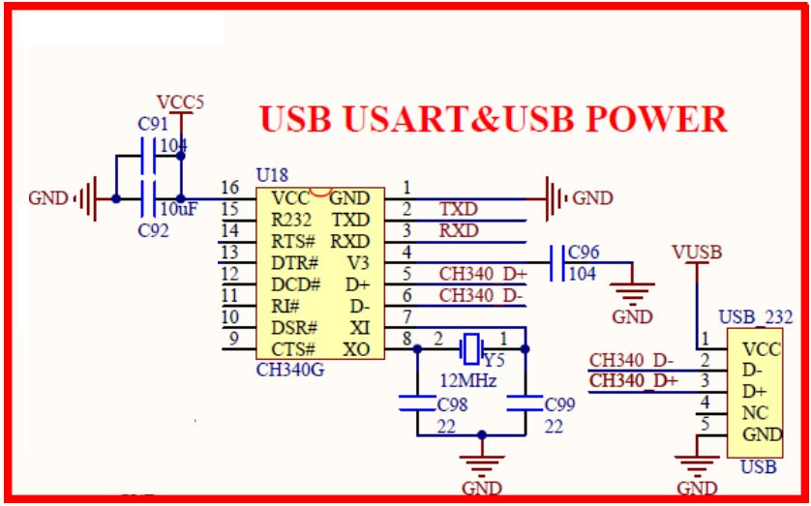
《原子教你玩STM32》系列视频
串口下载只能是STM32的串口1，其他串口不行。
广州星翼电子 官方淘宝店:http://eboard.taobao.com 技术支持论坛:www.openedv.com
Notes:
ALIENTEK

Slide 6
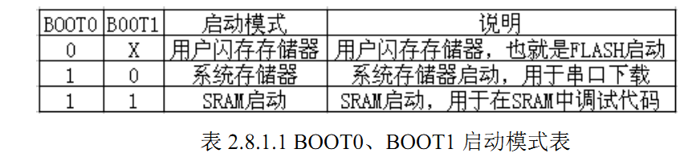
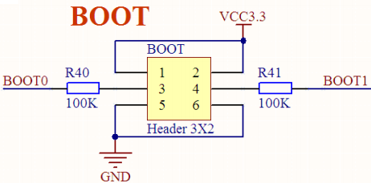
《原子教你玩STM32》系列视频
启动模式设置
STM32直接通过两个管脚Boot0和Boot1设置启动模式
  通过跳线帽来改变Boot0，Boot1的电平来实现下载和运行
  系统复位后，在 SYSCLK 引脚的第4 个上升沿，BOOT 引脚的值将被锁存。
  参考中文参考手册V10 P33
广州星翼电子 官方淘宝店:http://eboard.taobao.com 技术支持论坛:www.openedv.com
Notes:
ALIENTEK

Slide 7
《原子教你玩STM32》系列视频
一般的STM32串口程序下载分2步:
  1)Boot0接3.3，Boot1接GND
  2)按复位按键，实现下载
下载完成之后要执行代码有两种方法：
1)mcuisp勾选“编程后执行”，发送命令直接从FLASH启动。
2)Boot0接GND，Boot1接任意，按一次复位。
上面的步骤非常的繁琐，经常要跳动跳线帽，要按复位按键，浪 费时间和精力，而且打消您学习的积极性。
有没有什么解决方法，可以不用动跳线帽，不用按复位按键就可 以实现STM32程序下载和运行呢？
广州星翼电子 官方淘宝店:http://eboard.taobao.com 技术支持论坛:www.openedv.com
Notes:
ALIENTEK

Slide 8
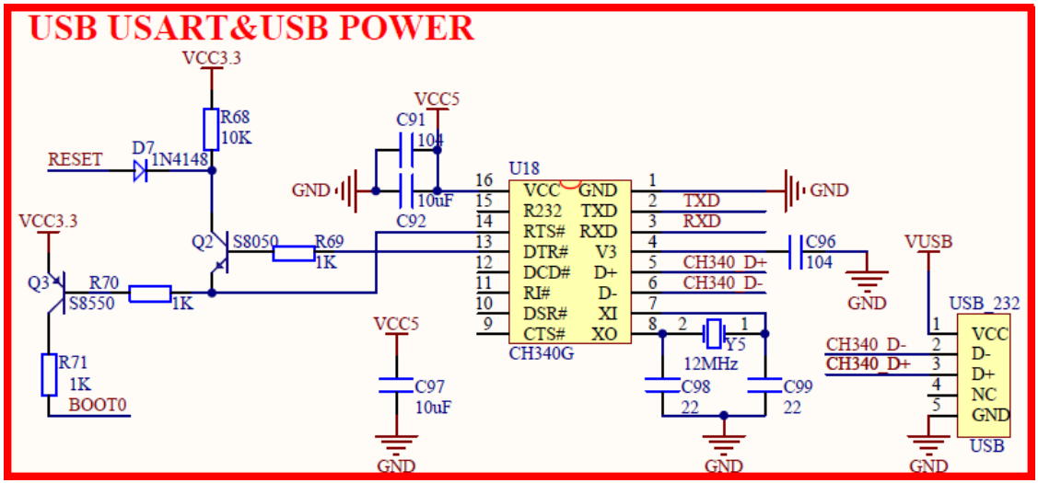
一键下载电路
《原子教你玩STM32》系列视频
一键下载电路：
ALIENTEK自主设计，ALIENTEK开发板独有的电路。
不需要动跳线帽，不需要按复位，直接下载后立即运行。
一键下载电路，则利用串口的DTR和RTS信号，分别控制STM32的复位和B0，配合上位机软件（mcuisp），设置：DTR的低电平复位，RTS高电平进BootLoader，这样，B0和STM32的复位，完全可以由下载软件自动控制，从而实现一键下载。
广州星翼电子 官方淘宝店:http://eboard.taobao.com 技术支持论坛:www.openedv.com
Notes:
ALIENTEK

Slide 9
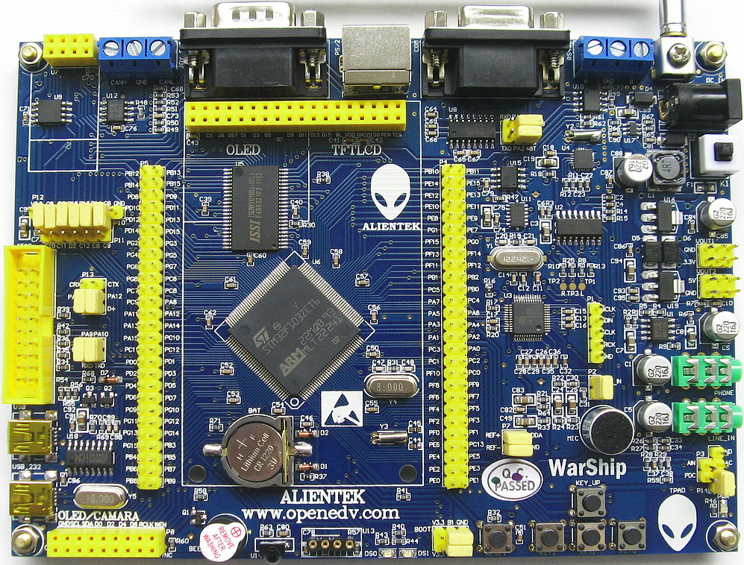
战舰STM32开发板平面图
《原子教你玩STM32》系列视频
广州星翼电子 官方淘宝店:http://eboard.taobao.com 技术支持论坛:www.openedv.com
Notes:
ALIENTEK

Slide 10
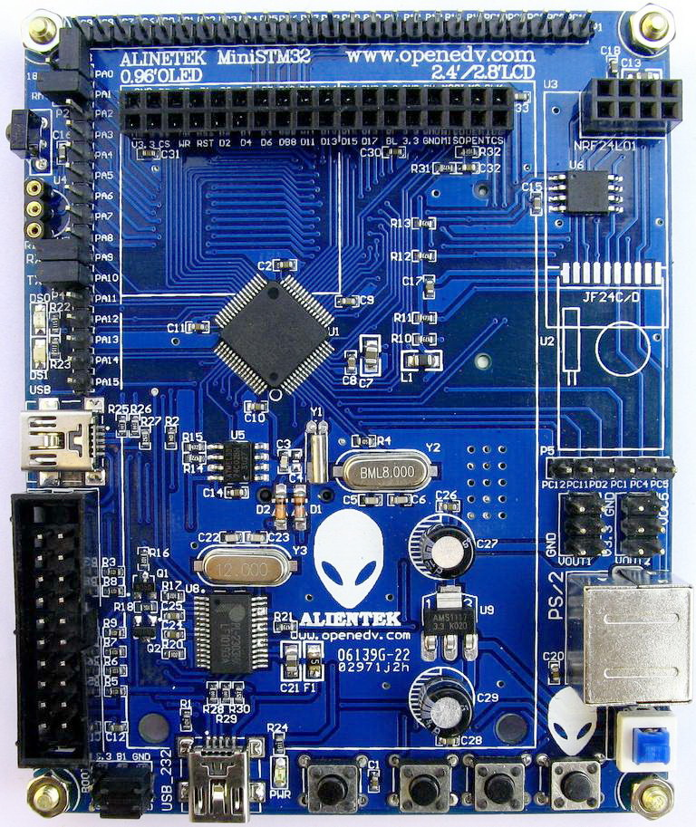
MiniSTM32开发板平面图
《原子教你玩STM32》系列视频
广州星翼电子 官方淘宝店:http://eboard.taobao.com 技术支持论坛:www.openedv.com
Notes:
ALIENTEK

Slide 11
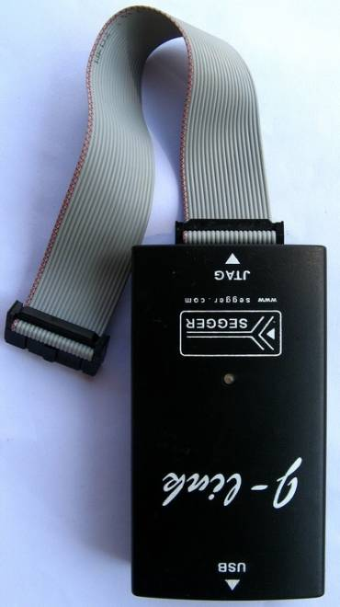
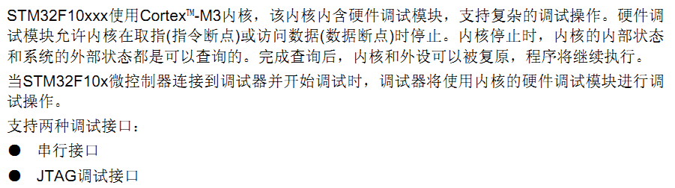
5.2 JLINK下载
《原子教你玩STM32》系列视频
JLINK驱动安装
MDK下JLINK程序下载和调试: SWD & JTAG
《STM32中文参考手册V10》29章 P734
广州星翼电子 官方淘宝店:http://eboard.taobao.com 技术支持论坛:www.openedv.com
Notes:
ALIENTEK

Slide 12
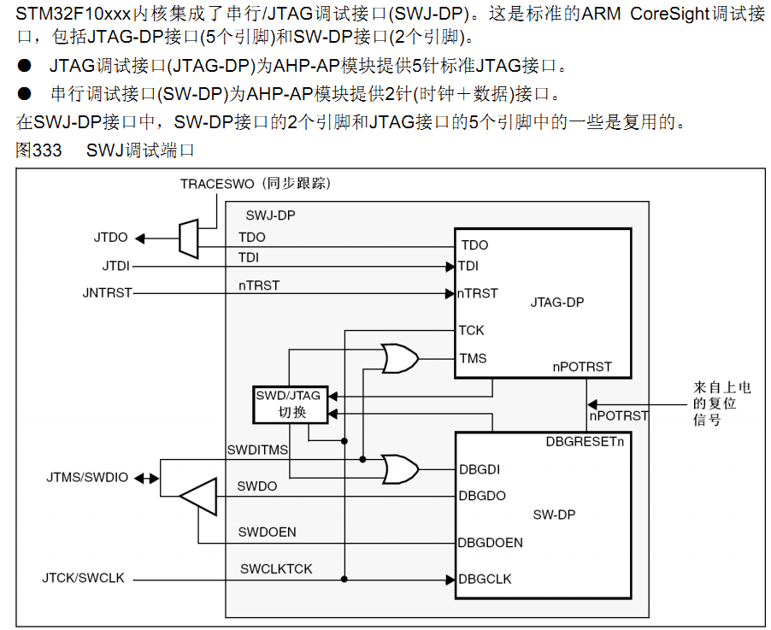
《原子教你玩STM32》系列视频
广州星翼电子 官方淘宝店:http://eboard.taobao.com 技术支持论坛:www.openedv.com
Notes:
ALIENTEK

Slide 13
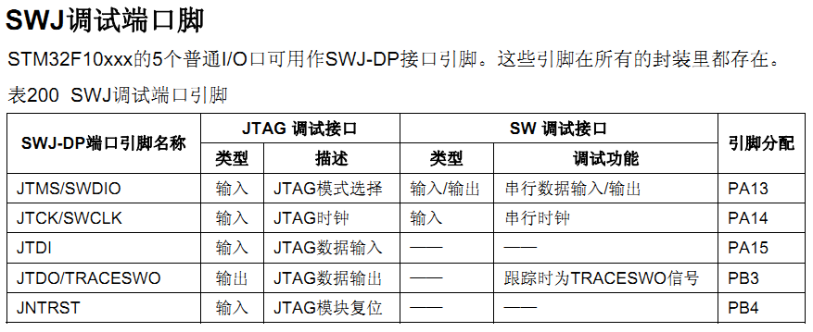
《原子教你玩STM32》系列视频
广州星翼电子 官方淘宝店:http://eboard.taobao.com 技术支持论坛:www.openedv.com
Notes:
ALIENTEK

Slide 14
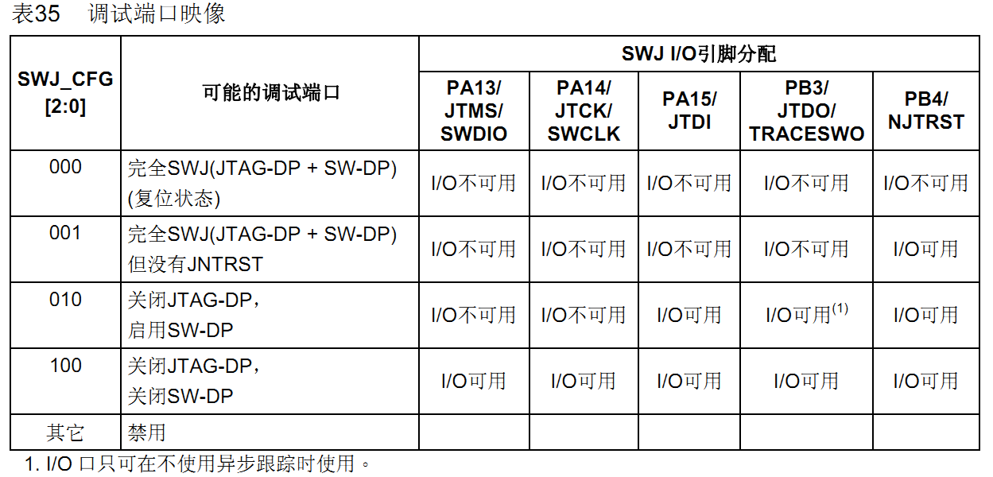
《原子教你玩STM32》系列视频
有用户下载到板子，然后说PB3,PB4不能输出他所需要的电平状态，为什么？
JTAG/SWD模式开启库函数（在文件stm32f10x_gpio.c中）：
void GPIO_PinRemapConfig(uint32_t GPIO_Remap, FunctionalState NewState)
广州星翼电子 官方淘宝店:http://eboard.taobao.com 技术支持论坛:www.openedv.com
Notes:
ALIENTEK

Slide 15
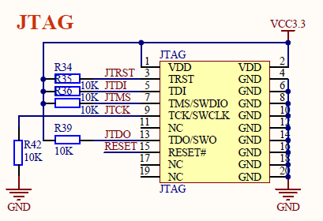
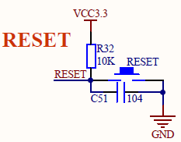

《原子教你玩STM32》系列视频
SW/JTAG接口原理图
广州星翼电子 官方淘宝店:http://eboard.taobao.com 技术支持论坛:www.openedv.com
Notes:
ALIENTEK

Slide 16

战舰SWJ下载调试口
《原子教你玩STM32》系列视频
广州星翼电子 官方淘宝店:http://eboard.taobao.com 技术支持论坛:www.openedv.com
Notes:
ALIENTEK

Slide 17
Mini SWJ下载调试口
《原子教你玩STM32》系列视频
广州星翼电子 官方淘宝店:http://eboard.taobao.com 技术支持论坛:www.openedv.com
Notes:
ALIENTEK

Slide 18
5.3 程序 仿真
《原子教你玩STM32》系列视频
软件仿真
JLINK在线调试
广州星翼电子 官方淘宝店:http://eboard.taobao.com 技术支持论坛:www.openedv.com
Notes:
ALIENTEK

Slide 19
《原子教你玩STM32》系列视频
THE END !!!
Notes:
ALIENTEK

